Slide 1


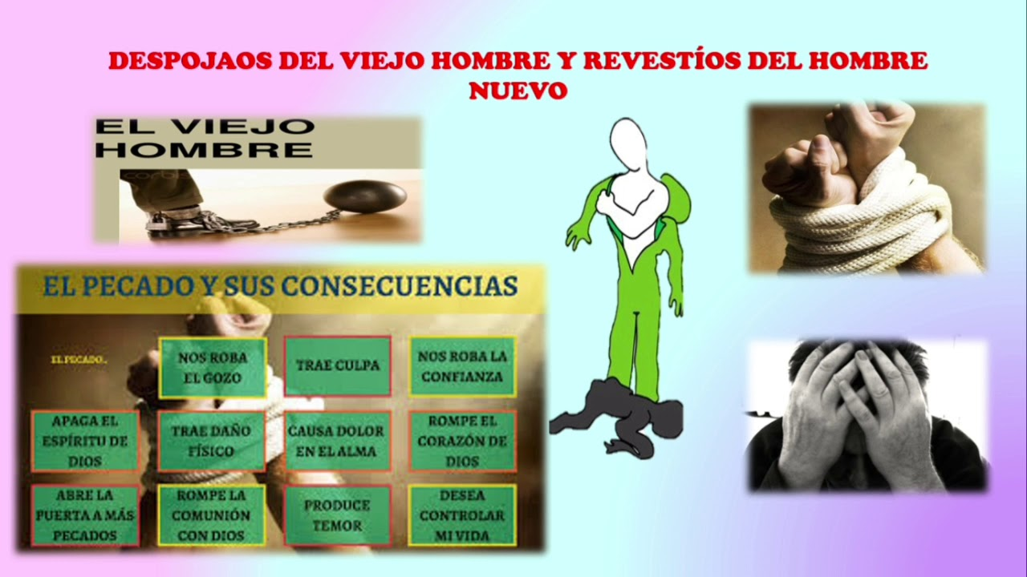
ÉL HOMBRE VIEJO SIN CRISTO Y ÉL NUEVO HOMBRE CON CRISTO.
EFESIOS.4:17-32.
INTRODUCCIÓN:
Hay un contraste muy marcado entre la antigua manera de vivir y la nueva vida en Cristo.
Antes andábamos en la vanidad de nuestra mente, pero ahora el poder de Dios actuando en nosotros ha renovado nuestra manera de pensar.
La ciudad de Efeso- Era una ciudad grande en lo político, en lo económico- Social y en lo religioso.

Slide 2
INTRODUCCIÓN:
Todos debían creer que Zeus había lanzado desde el cielo un meteorito que consideraron la "imagen caída del cielo" de la gran diosa Diana o Artemisa.
Era la diosa patrona de la metrópolis de Asia.
Entre los cultos de misterio helenísticos, los efesios observaban el culto a Diana, diosa de la fertilidad universal (de la naturaleza y Él hombre).
Veremos en este estudio:

Slide 3
INTRODUCCIÓN:
1. Evidencias de una mente sin Cristo. Efesios.4:17-19.
2. Renovación en el espíritu de nuestra mente. Efesios.4:20-24.
3. El fruto de una mente renovada. Efesios.4:25-32.
Esperando que este estudios nos ayude a recordar cuando estamos sin Cristo.
A los amigos a recordarle como está su vida sin Cristo.

Slide 4
INTRODUCCIÓN:
Debe haber cambios en nuestra vida para agradar a Dios.
Había un viejo hombre pero ahora debemos de demostrar a este nuevo hombre en Cristo.
Aquí veremos al viejo hombre sin Cristo.
Y al nuevo hombre con Cristo.
Hay mucha y un gran abismo de diferencia entre ambos, y de eso dependerá nuestra salvación.

Slide 5
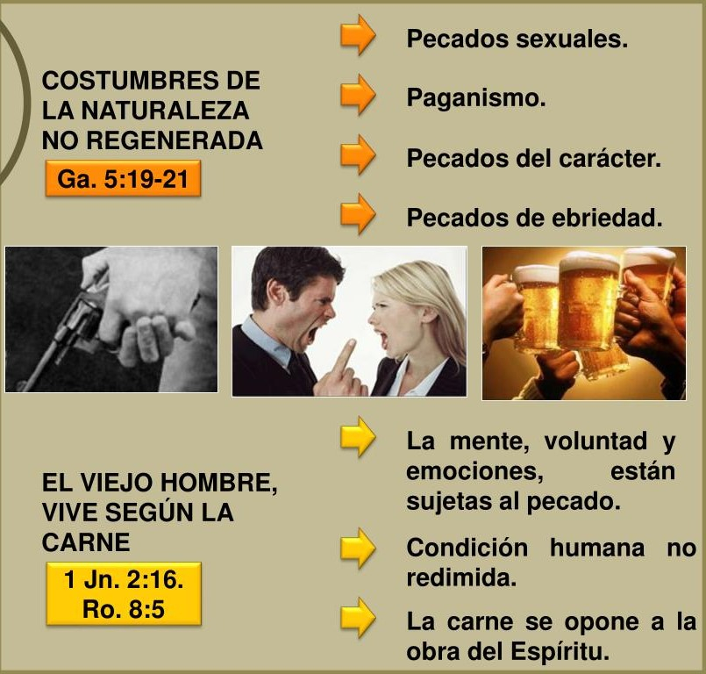
EVIDENCIAS DE UNA MENTE SIN CRISTO. EFESIOS.4:17-19.
Cinco aspectos de la vida en el mundo se resumen en la frase vanidad de su mente:
Entendimiento oscurecido.
Distanciamiento de la vida de Dios.
Ignorancia de los caminos divinos.
Corazones endurecidos.
Pérdida de sensibilidad.
Él hombre sin Cristo está en su vanidad.

Slide 6
EVIDENCIAS DE UNA MENTE SIN CRISTO. EFESIOS.4:17-19.
Efesios.4:17.
Esto digo, pues, y afirmo juntamente con el Señor: que ustedes ya no anden así como andan también los gentiles, en la vanidad de su mente.
VANIDAD mataiotes (ματαιότης), vaciedad en cuanto a resultados. Se emplea de la mente que gobierna la manera de vivir de los gentiles de las «palabras infladas y vanas» de vanidad») de falsos maestros. (Vine).

Slide 7
EVIDENCIAS DE UNA MENTE SIN CRISTO. EFESIOS.4:17-19.
Define algo vano, mal enfocado, sin resultados, fútil, inútil.
Él hombre sin Cristo esta entenebrecido.
Efesios.4:18.
Ellos tienen entenebrecido su entendimiento, están excluidos de la vida de Dios por causa de la ignorancia que hay en ellos, por la dureza de su corazón.
ENTENEBRECIDO es el participio perfecto de skotoō (σκοτοω),

Slide 8
EVIDENCIAS DE UNA MENTE SIN CRISTO. EFESIOS.4:17-19.
“Oscurecer o cegar la mente”, e implica un proceso completado en el pasado que tiene resultados en el presente.
Pablo lo utiliza para denotar el resultado permanente de cegar la mente por el pecado.
ENTENDIMIENTO es dianoia (διανοια), “la mente como la facultad de entender, sentir, desear”
Combinadas sería:

Slide 9
EVIDENCIAS DE UNA MENTE SIN CRISTO. EFESIOS.4:17-19.
Siendo aquellos que han sido permanente cegados respecto a la mente.”
Ya que el dios de este siglo ha cegado su entendimiento.
II Corintios.4:4.
en los cuales el dios de este mundo ha cegado el entendimiento de los incrédulos, para que no vean el resplandor del evangelio de la gloria de Cristo, que es la imagen de Dios.

Slide 10
EVIDENCIAS DE UNA MENTE SIN CRISTO. EFESIOS.4:17-19.
Por eso se hicieron necio.
Romanos.1:21.
Pues aunque conocían a Dios, no lo honraron como a Dios ni le dieron gracias, sino que se hicieron vanos en sus razonamientos y su necio corazón fue entenebrecido.
Satanás ha cegado el entendimiento de este mundo y por eso tienen una mente oscura.

Slide 11
EVIDENCIAS DE UNA MENTE SIN CRISTO. EFESIOS.4:17-19.
Hasta que la luz del evangelio les ilumine y les quite este oscurecimiento.
II Corintios.4:6.
Pues Dios, que dijo: «De las tinieblas resplandecerá la luz», es el que ha resplandecido en nuestros corazones, para iluminación del conocimiento de la gloria de Dios en el rostro de Cristo.
Perdieron toda sensibilidad.

Slide 12
EVIDENCIAS DE UNA MENTE SIN CRISTO. EFESIOS.4:17-19.
Efesios.4:19.
Habiendo llegado a ser insensibles, se entregaron a la sensualidad para cometer con avidez toda clase de impurezas.
SENSIBILIDAD- Perdieron toda es apalgeō (ἀπαλγεω), que quiere decir “cesar de sentir dolor o tristeza, encallecerse, tornarse insensible al dolor, apátetico.
No siente ningún motivo por el dolor de la otra persona.

Slide 13
EVIDENCIAS DE UNA MENTE SIN CRISTO. EFESIOS.4:17-19.
Denota la mortandad que rige cuando el corazón ha cesado de ser sensible al estímulo de la conciencia.
Y es por eso que vemos y oímos que hijos matan a sus Padres.
Porque no tienen sensibilidad, la han perdido, ya no sienten ningún remordimiento hacia lo que hacen, aun hacia su misma familia.
I Timoteo.1:9.

Slide 14
EVIDENCIAS DE UNA MENTE SIN CRISTO. EFESIOS.4:17-19.
Reconozcamos esto: que la ley no ha sido instituida para el justo, sino para los transgresores y rebeldes, para los impíos y pecadores, para los irreverentes y profanos, para los que matan a sus padres o a sus madres, para los asesinos,
Son matricidas y parricidas, sin ninguna sensibilidad en sus corazones.
Sin afecto natural.

Slide 15
EVIDENCIAS DE UNA MENTE SIN CRISTO. EFESIOS.4:17-19.
II Timoteo.3:3-4.
sin amor, implacables, calumniadores, desenfrenados, salvajes, aborrecedores de lo bueno,
Sin amor, sin sensibilidad.
V.4.
traidores, impetuosos, envanecidos, amadores de los placeres en vez de amadores de Dios;

Slide 16
EVIDENCIAS DE UNA MENTE SIN CRISTO. EFESIOS.4:17-19.
No es movido a ayudar a otros porque no tiene esa emoción de entristecerse o sentir el mal ajeno de su prójimo.
Ha perdido toda emoción.
Y por eso no actúa, no siente ninguna emoción o sentimiento hacia su prójimo.
Como Él Sacerdote y Él Levita con Él hombre que fue asaltado y golpeado.

Slide 17
EVIDENCIAS DE UNA MENTE SIN CRISTO. EFESIOS.4:17-19.
Lucas.10:30-34.
Jesús le respondió: «Cierto hombre bajaba de Jerusalén a Jericó, y cayó en manos de salteadores, los cuales después de despojarlo y de darle golpes, se fueron, dejándolo medio muerto.
V.31.
»Por casualidad cierto sacerdote bajaba por aquel camino, y cuando lo vio, pasó por el otro lado del camino.

Slide 18
EVIDENCIAS DE UNA MENTE SIN CRISTO. EFESIOS.4:17-19.
V.32.
Del mismo modo, también un levita, cuando llegó al lugar y lo vio, pasó por el otro lado del camino.
V.33.
»Pero cierto samaritano, que iba de viaje, llegó adonde él estaba; y cuando lo vio, tuvo compasión.
V.34.

Slide 19
EVIDENCIAS DE UNA MENTE SIN CRISTO. EFESIOS.4:17-19.
»Acercándose, le vendó sus heridas, derramando aceite y vino sobre ellas; y poniéndolo sobre su propia cabalgadura, lo llevó a un mesón y lo cuidó.
Este Samaritano fue sensible tuvo la compasión por este hombre que había sido golpeado y por eso fue y ayudo a su prójimo para que no perdiera la vida.
También puede pasar entre nuestros hermanos.

Slide 20
EVIDENCIAS DE UNA MENTE SIN CRISTO. EFESIOS.4:17-19.
I Juan.3:17.
Pero el que tiene bienes de este mundo, y ve a su hermano en necesidad y cierra su corazón contra él, ¿cómo puede morar el amor de Dios en él?
LASCIVIA es aselgeia (ἀσελγεια), denota exceso, licencia, ausencia de freno, indecencia, disolución; «lascivia» “insolencia rampante sin ley.” VINE.
El que es regido por aselgeia (ἀσελγεια)

Slide 21
EVIDENCIAS DE UNA MENTE SIN CRISTO. EFESIOS.4:17-19.
Es uno que no reconoce límites, que se lanza a lo que su capricho pedante le antoje sin ningún remordimiento.
En base a Efesios.4:17–19.
Describa qué andaba mal en cuanto a la forma en que los efesios veían la vida como gentiles no regenerados.
Sus entendimientos.
Sus emociones (corazones).

Slide 22
EVIDENCIAS DE UNA MENTE SIN CRISTO. EFESIOS.4:17-19.
Sus conciencias.
Sus acciones.
¿Por qué todo lo mencionado en Efesios.4:17–19 es incongruente con el conocimiento de Cristo?
¿De dónde nace la conducta que no agrada a Dios?
¿Cuáles son las características de una mente alejada de Dios?
¿Cómo “aprende a ser como Cristo” un cristiano?
Renovando Nuestra Mente.

Slide 23

RENOVACIÓN EN ÉL ESPIRITU DE NUESTRA MENTE. EFESIOS.4:20-24.
Para renovar nuestra mente debemos de aprender de Cristo.
Efesios.4:20.
Pero ustedes no han aprendido a Cristo de esta manera.
Siguiéndole en todas sus pisadas.
I Pedro.2:21.
Porque para este propósito han sido llamados, pues también Cristo sufrió por ustedes, dejándoles ejemplo para que sigan Sus pasos,

Slide 24
RENOVACIÓN EN ÉL ESPIRITU DE NUESTRA MENTE. EFESIOS.4:20-24.
Andar como Él anduvo.
I Juan.2:6.
El que dice que permanece en Él, debe andar como Él anduvo.
Aprendiendo de Él.
Mateo.11:29.
»Tomen Mi yugo sobre ustedes y aprendan de Mí, que Yo soy manso y humilde de corazón, y HALLARÁN DESCANSO PARA SUS ALMAS.

Slide 25
RENOVACIÓN EN ÉL ESPIRITU DE NUESTRA MENTE. EFESIOS.4:20-24.
Andar conforme a la verdad en Jesús.
Efesios.4:21.
Si en verdad lo oyeron y han sido enseñados en Él, conforme a la verdad que hay en Jesús,
Para poder aprender de Cristo tenemos que ir a su palabra para cambiar- renovar nuestra mente, nuestros pensamientos, y lograr la mente de Cristo.
Romanos.12:2.

Slide 26
RENOVACIÓN EN ÉL ESPIRITU DE NUESTRA MENTE. EFESIOS.4:20-24.
Y no se adapten a este mundo, sino transfórmense mediante la renovación de su mente, para que verifiquen cuál es la voluntad de Dios: lo que es bueno y aceptable y perfecto.
Porque ya no vivimos nosotros, sino que Cristo controla toda nuestra vida, sentimientos, pensamientos, palabras.
Ya que Cristo vive en mí.
Galatas.2:20.

Slide 27
RENOVACIÓN EN ÉL ESPIRITU DE NUESTRA MENTE. EFESIOS.4:20-24.
»Con Cristo he sido crucificado, y ya no soy yo el que vive, sino que Cristo vive en mí; y la vida que ahora vivo en la carne, la vivo por la fe en el Hijo de Dios, el cual me amó y se entregó a sí mismo por mí.
Su vida ya no es controlada por su egoísmo y sus intereses, sino por los de Cristo.
Para cambiar debemos despojarnos del viejo hombre.
Efesios.4:22.

Slide 28
RENOVACIÓN EN ÉL ESPIRITU DE NUESTRA MENTE. EFESIOS.4:20-24.
que en cuanto a la anterior manera de vivir, ustedes se despojen del viejo hombre, que se corrompe según los deseos engañosos,
DESPOJAOS es apotithemi (ἀποτίθημι), sacar de uno [apo, de, (partitivo), y tithemi, poner]
Se usa metafóricamente de despojarse del viejo hombre; del pecado su vicio.
Hebreos.12:1.

Slide 29
RENOVACIÓN EN ÉL ESPIRITU DE NUESTRA MENTE. EFESIOS.4:20-24.
Por tanto, puesto que tenemos en derredor nuestro tan gran nube de testigos, despojémonos también de todo peso y del pecado que tan fácilmente nos envuelve, y corramos con paciencia la carrera que tenemos por delante,
De despojarse de todo peso.
Despojarnos de esa mente, pensamientos carnales.
Renovarnos en Él Espíritu.

Slide 30
RENOVACIÓN EN ÉL ESPIRITU DE NUESTRA MENTE. EFESIOS.4:20-24.
Efesios.4:23.
y que sean renovados en el espíritu de su mente,
RENOVAOS ananeoō (ἀνανεοω), “ser hecho nuevo desde adentro”.
Debemos de cambiar nuestros pensamientos y solo se logra atraves de la palabra de Dios.
Se logra a través del bautismos, que nos ayuda a tener una buena conciencia.

Slide 31
RENOVACIÓN EN ÉL ESPIRITU DE NUESTRA MENTE. EFESIOS.4:20-24.
I Pedro.3:21.
Y correspondiendo a esto, el bautismo ahora los salva a ustedes, no quitando la suciedad de la carne, sino como una petición a Dios de una buena conciencia, mediante la resurrección de Jesucristo,
Naciendo de nuevo por la palabra de Dios.
De esa manera nacemos de nuevo.
I Pedro.1:3.

Slide 32
RENOVACIÓN EN ÉL ESPIRITU DE NUESTRA MENTE. EFESIOS.4:20-24.
Bendito sea el Dios y Padre de nuestro Señor Jesucristo, quien según Su gran misericordia, nos ha hecho nacer de nuevo a una esperanza viva, mediante la resurrección de Jesucristo de entre los muertos,
Debemos vestirnos del nuevo hombre que fue echo a la imagen y semejanza de Dios, para adorarle y servirle.
Efesios.4:24.

Slide 33
RENOVACIÓN EN ÉL ESPIRITU DE NUESTRA MENTE. EFESIOS.4:20-24.
y se vistan del nuevo hombre, el cual, en la semejanza de Dios, ha sido creado en la justicia y santidad de la verdad.
VESTÍOS es ἐνδύω [enduo ] “meterse dentro de un vestido”.
Es andar Caminar en Él Espíritu.
Galatas.5:16.
Digo, pues: anden por el Espíritu, y no cumplirán el deseo de la carne.

Slide 34
RENOVACIÓN EN ÉL ESPIRITU DE NUESTRA MENTE. EFESIOS.4:20-24.
Andar en Él Espíritu.
Galatas.5:25.
Si vivimos por el Espíritu, andemos también por el Espíritu.
Andar conforme al Espíritu.
Romanos.8:1.
Por tanto, ahora no hay condenación para los que están en Cristo Jesús, los que no andan conforme a la carne sino conforme al Espíritu.

Slide 35
RENOVACIÓN EN ÉL ESPIRITU DE NUESTRA MENTE. EFESIOS.4:20-24.
Por eso debemos hacer morir las obras de la carne.
Romanos.8:13.
Porque si ustedes viven conforme a la carne, habrán de morir; pero si por el Espíritu hacen morir las obras de la carne, vivirán.
Andando conforme, caminando, viviendo en Él Espíritu.
Para ser hijos de Dios.
Romanos.8:14.

Slide 36
RENOVACIÓN EN ÉL ESPIRITU DE NUESTRA MENTE. EFESIOS.4:20-24.
Porque todos los que son guiados por el Espíritu de Dios, los tales son hijos de Dios.
¿Cuál es el origen del nuevo hombre?
Según el V.24.
¿Cuáles son algunas de sus características?
1. Justicia.
2. Santidad.
3. Verdad.

Slide 37

EL FRUTO DE UNA MENTE RENOVADA EFESIOS.4:25-32.
Despojarnos- dejar la falsedad.
Efesios.4:25.
Por tanto, dejando a un lado la falsedad, HABLEN VERDAD CADA CUAL CON SU PRÓJIMO, porque somos miembros los unos de los otros.
Tenemos que hablar la verdad cueste lo que nos cueste.
Galatas.4:16.
¿Me he vuelto, por tanto, enemigo de ustedes al decirles la verdad?

Slide 38
EL FRUTO DE UNA MENTE RENOVADA EFESIOS.4:25-32.
La mentira nos llevara al infierno.
Apocalipsis.21:8.
»Pero los cobardes, incrédulos, abominables, asesinos, inmorales, hechiceros, idólatras, y todos los mentirosos tendrán su herencia en el lago que arde con fuego y azufre, que es la muerte segunda».
Debemos de hacer como Dios le dijo al pueblo en:
Zacarias.8:16.

Slide 39
EL FRUTO DE UNA MENTE RENOVADA EFESIOS.4:25-32.
”Estas son las cosas que deben hacer: díganse la verdad unos a otros, juzguen con verdad y con juicio de paz en sus puertas,
Airarnos peco no pecar.
Efesios.4:26.
ENÓJENSE, PERO NO PEQUEN; no se ponga el sol sobre su enojo,
Muchas veces la ira del hombre no obra la justicia de Dios.
Santiago.1:19-20.

Slide 40
EL FRUTO DE UNA MENTE RENOVADA EFESIOS.4:25-32.
Esto lo saben, mis amados hermanos. Pero que cada uno sea pronto para oír, tardo para hablar, tardo para la ira;
V.20.
pues la ira del hombre no obra la justicia de Dios.
No debemos de dar rienda suelta a nuestro enojo ira.
Para no darle oportunidad al diablo.
Efesios.4:27.

Slide 41
EL FRUTO DE UNA MENTE RENOVADA EFESIOS.4:25-32.
ni den oportunidad al diablo.
Como paso con Caín.
Genesis.4:6-7.
Entonces el SEÑOR dijo a Caín: «¿Por qué estás enojado, y por qué se ha demudado tu semblante?
V.7.
»Si haces bien, ¿no serás aceptado? Pero si no haces bien, el pecado yace a la puerta y te codicia, pero tú debes dominarlo».

Slide 42
EL FRUTO DE UNA MENTE RENOVADA EFESIOS.4:25-32.
Por eso no debemos de tomar nosotros la venganza con nuestras propias manos.
Romanos.12:19.
Amados, nunca tomen venganza ustedes mismos, sino den lugar a la ira de Dios, porque escrito está: «MÍA ES LA VENGANZA, YO PAGARÉ», dice el Señor.
La ira contra el mal puede ser justa.
Pero hay otras ocasiones en las que la ira es pecaminosa.

Slide 43
EL FRUTO DE UNA MENTE RENOVADA EFESIOS.4:25-32.
Cuando se trata de una emoción maliciosa, celos, resentimientos, deseos de venganza u odio debido a males personales, está prohibida.
Aristóteles dijo: «Cualquiera puede encolerizarse; Eso es fácil; pero encolerizarse con la persona precisa, en el grado adecuado, en la ocasión justa, para un propósito recto y de una manera recta, eso no es fácil».

Slide 44
EL FRUTO DE UNA MENTE RENOVADA EFESIOS.4:25-32.
Si un creyente da paso a una ira injusta, debería confesarlo y dejarla en seguida.
Se debería hacer confesión tanto a Dios como a quien ha sufrido por nuestra ira.
Debemos de dejar la ira.
Salmos.37:8.
Deja la ira y abandona el furor; No te irrites, solo harías lo malo.

Slide 45
EL FRUTO DE UNA MENTE RENOVADA EFESIOS.4:25-32.
Deja la ira y abandona el furor; no te irrites, sólo harías lo malo.
Debemos de dejar el robo.
Efesios.4:28.
El que roba, no robe más, sino más bien que trabaje, haciendo con sus manos lo que es bueno, a fin de que tenga qué compartir con el que tiene necesidad.
El remedio la salida para dejar de robar es el trabajar.

Slide 46
EL FRUTO DE UNA MENTE RENOVADA EFESIOS.4:25-32.
El viejo hombre roba.
El nuevo hombre comparte.
Robar puede tomar muchas formas:
Toda la gama desde grandes hurtos a no pagar deudas.
Se constituyen un robo delante de Dios.
Debemos dejar las palabras corrompidas.
Efesios.4:29.

Slide 47
EL FRUTO DE UNA MENTE RENOVADA EFESIOS.4:25-32.
No salga de la boca de ustedes ninguna palabra mala, sino solo la que sea buena para edificación, según la necesidad del momento, para que imparta gracia a los que escuchan.
Los hijos de Dios debemos desechar simultáneamente la mentira y las palabras obscenas.
Antes bien, nuestro comportamiento debe caracterizarse por la veracidad y las palabras edificantes.

Slide 48
EL FRUTO DE UNA MENTE RENOVADA EFESIOS.4:25-32.
La lengua puede ser de gran bendición si se usa con ese fin, pero también puede ser la más grande arma mortal cuando las personas se proponen darle ese uso negativo.
Santiago.3:5-6.
Así también la lengua es un miembro pequeño, y sin embargo, se jacta de grandes cosas. ¡Pues qué gran bosque se incendia con tan pequeño fuego!

Slide 49
EL FRUTO DE UNA MENTE RENOVADA EFESIOS.4:25-32.
V.6.
También la lengua es un fuego, un mundo de iniquidad. La lengua está puesta entre nuestros miembros, la cual contamina todo el cuerpo, es encendida por el infierno e inflama el curso de nuestra vida.
Porque por ella vamos a hacer juzgados un día ante Dios, por todo lo que hablamos.
Mateo.12:36-37.

Slide 50
EL FRUTO DE UNA MENTE RENOVADA EFESIOS.4:25-32.
»Pero Yo les digo que de toda palabra vana que hablen los hombres, darán cuenta de ella en el día del juicio.
V.37.
»Porque por tus palabras serás justificado, y por tus palabras serás condenado».
Debemos de dar sabor a nuestras platicas siempre, hablando cosas que edifican.
Colosenses.4:6.

Slide 51
EL FRUTO DE UNA MENTE RENOVADA EFESIOS.4:25-32.
Que su conversación sea siempre con gracia, sazonada como con sal, para que sepan cómo deben responder a cada persona.
Si seguimos hablando palabras corrompidas entristecemos- Angustiamos al Espíritu Santo.
Efesios.4:30.
Y no entristezcan al Espíritu Santo de Dios, por el cual fueron sellados para el día de la redención.

Slide 52
EL FRUTO DE UNA MENTE RENOVADA EFESIOS.4:25-32.
El Espíritu Santo nos es dado como sello- Garantía de nuestra salvación en el día final.
Efesios.1:13-14.
En Él también ustedes, después de escuchar el mensaje de la verdad, el evangelio de su salvación, y habiendo creído, fueron sellados en Él con el Espíritu Santo de la promesa,
Fuimos sellados.
V.14.

Slide 53
EL FRUTO DE UNA MENTE RENOVADA EFESIOS.4:25-32.
que nos es dado como garantía de nuestra herencia, con miras a la redención de la posesión adquirida de Dios, para alabanza de Su gloria.
Por eso cuando hablamos o agradamos al Espíritu Santo o lo entristecemos.
Por eso Cristo dijo que nosotros somos la sal de este mundo para prevenir la corrupción.
Mateo.5:13.

Slide 54
EL FRUTO DE UNA MENTE RENOVADA EFESIOS.4:25-32.
»Ustedes son la sal de la tierra; pero si la sal se ha vuelto insípida, ¿con qué se hará salada otra vez? Ya no sirve para nada, sino para ser echada fuera y pisoteada por los hombres.
Debemos de quitar.
Efesios.4:31.
Sea quitada de ustedes toda amargura, enojo, ira, gritos, insultos, así como toda malicia.
1. Amargura- pikraino.

Slide 55
EL FRUTO DE UNA MENTE RENOVADA EFESIOS.4:25-32.
(πικραίνω, G4087), de la raíz pik -, que significa cortar, pinchar. Significa, en la voz activa, ser áspero.
Por eso los esposos no deben ser áspero- amargos con sus esposas.
Colosenses.3:19.
Maridos, amen a sus mujeres y no sean ásperos con ellas.
2. Enojo- Estallidos de ira, pasión violenta, arranques de genio.

Slide 56
EL FRUTO DE UNA MENTE RENOVADA EFESIOS.4:25-32.
3. Ira- Sentimientos hostiles, animosidad.
4. Gritería- Clamores llenos de ira, voceríos, gritos de cólera, chillidos para vencer sin convencer.
5. Maledicencia- Lenguaje insultante, calumnia, insultos.
6. Malicia- Deseo de mal sobre otros, perfidia, mezquindad.
Se debe poner fin a los anteriores pecados de actitud,

Slide 57
EL FRUTO DE UNA MENTE RENOVADA EFESIOS.4:25-32.
Pero el vacío debería ser llenado mediante el cultivo de cualidades cristianas.
Efesios.4:32.
Sean más bien amables unos con otros, misericordiosos, perdonándose unos a otros, así como también Dios los perdonó en Cristo.
Debemos ser:
1. Benignidad- Amabilidad.

Slide 58
EL FRUTO DE UNA MENTE RENOVADA EFESIOS.4:25-32.
Un interés desprendido por el bien de otros, y un deseo de ser útil incluso a gran costo personal.
Como Jesús tuvo compasión de la multitud.
Mateo.9:36.
Y viendo las multitudes, tuvo compasión de ellas, porque estaban angustiadas y abatidas como ovejas que no tienen pastor.

Slide 59
EL FRUTO DE UNA MENTE RENOVADA EFESIOS.4:25-32.
2. Ternura de corazón o misericordia.
Un interés en simpatía, afecto y compasión para con otros, y una buena disposición para llevar sus cargas.
Por eso debemos ser Misericordioso.
Lucas.6:36.
»Sean ustedes misericordiosos, así como su Padre es misericordioso.

Slide 60
EL FRUTO DE UNA MENTE RENOVADA EFESIOS.4:25-32.
3. Perdón.
Una buena disposición para perdonar las ofensas, para pasar por alto ofensas personales contra uno mismo, y sin abrigar deseo alguno de venganza.
El más grande ejemplo de Uno que perdona es el mismo Cristo.
Colosenses.3:13.
soportándose unos a otros y perdonándose unos a otros, si alguien tiene queja contra otro. Como Cristo los perdonó, así también háganlo ustedes.

Slide 61
EL FRUTO DE UNA MENTE RENOVADA EFESIOS.4:25-32.
Debemos tener la buena disposición siempre de perdonar.
Lucas.17:3-4.
»¡Tengan cuidado! Si tu hermano peca, repréndelo; y si se arrepiente, perdónalo.
V.4.
»Y si peca contra ti siete veces al día, y vuelve a ti siete veces, diciendo: “Me arrepiento”, perdónalo».

Slide 62
EL FRUTO DE UNA MENTE RENOVADA EFESIOS.4:25-32.
Cuando no estamos dispuestos a perdonar nos hacemos daños a nosotros mismo.
Porque si no perdonamos Dios no nos perdonara.
Mateo.6:14-15.
»Porque si ustedes perdonan a los hombres sus transgresiones, también su Padre celestial les perdonará a ustedes.
V.15.

Slide 63
EL FRUTO DE UNA MENTE RENOVADA EFESIOS.4:25-32.
»Pero si no perdonan a los hombres, tampoco su Padre les perdonará a ustedes sus transgresiones.
Si deseemos el perdón de parte de Dios, también nosotros debemos de estar dispuestos a perdonar.
No importa el pecado la ofensa que nos hayan hecho.
Tenemos que estar dispuestos a perdonar siempre.

Slide 64
EL FRUTO DE UNA MENTE RENOVADA EFESIOS.4:25-32.
Aun si la persona no está dispuesta a pedirnos perdón.
Nuestra alma debe estar libre de rencor.
El perdón es un regalo que nosotros mismos nos hacemos, ya que nos liberamos de odio, rencor.
Nunca guardemos rencor, odio a nadie, estemos siempre dispuestos a perdonar a quien sea cuando sea.

Slide 65
CONCLUSION:
En Efesios el apóstol Pablo nos ha demostrado lo que era el viejo hombre y lo que es el nuevo hombre en Cristo.
Vimos:
1. Evidencias de una mente sin Cristo. Efesios.4:17-19.
2. Renovación en Él espíritu de nuestra mente. Efesios.4:20-24.
3. El fruto de una mente renovada. Efesios.4:25-32.
Crezcamos y maduremos en el nuevo hombre, ese que ha sido hecho a imagen y semejanza de Dios.

Slide 66
CONCLUSION:
Ese hombre que debe buscar la perfección siempre.
II Timoteo.3:16-17.
Toda Escritura es inspirada por Dios y útil para enseñar, para reprender, para corregir, para instruir en justicia,
V.17.
a fin de que el hombre de Dios sea perfecto, equipado para toda buena obra.
Dios nos ayude a cumplir su voluntad.

Slide 67

POR SU FINA ATENCIÓN.
DIOS NOS BENDIGA A TODOS.

